Slide 2
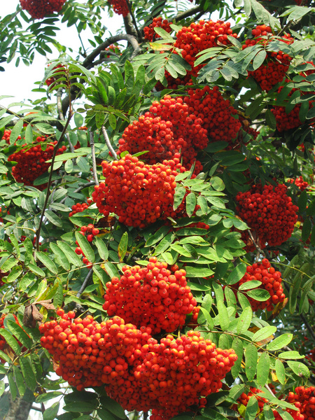

Slide 3
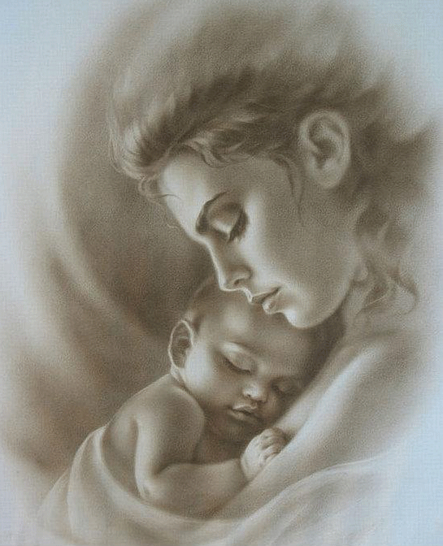

Slide 4
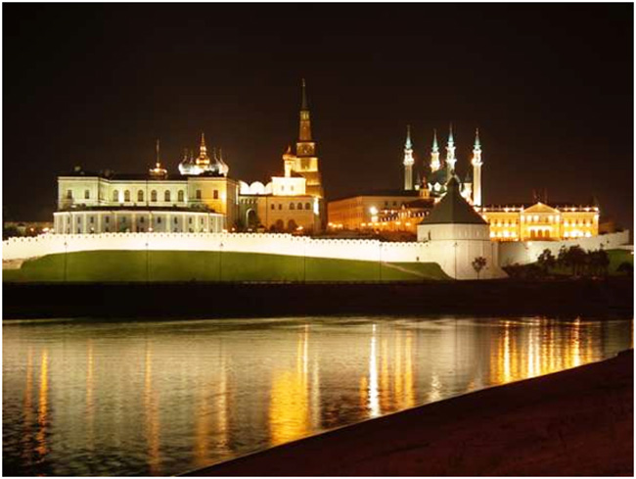
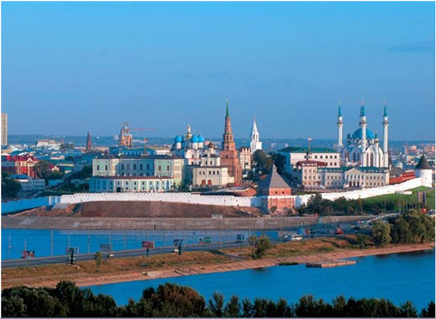

Slide 5
Морфологические признаки имени существительного
Одушевлённое или неодушевлённое
Собственное или нарицательное
Склонение
Род
Падеж
Число

Slide 6
Кто больше ?!

